Slide 1
ภูมิปัญญาท้องถิ่น
เรื่อง เรือกอและ
จัดทำโดย
1. ชื่อ – นามสกุล ชั้น ม.4/1 เลขที่ 11
2. ชื่อ – นามสกุล ชั้น ม.4/1 เลขที่ 11
3. ชื่อ – นามสกุล ชั้น ม.4/1 เลขที่ 11

Slide 2
เรือกอและ
เรือกอและเดิมเป็นเรือที่ชาวพื้นเมืองปัตตานีใช้เป็น พาหนะในการเดินทางและทำการประมงยามว่างจากการประกอบอาชีพในยามคลื่นลมสงบ และเวลามีงานนักขัตฤกษ์ของท้องถิ่นชาวเมืองปัตตานี จะนำเรือกอและเข้ามาใช้ประโยชน์ในการพักผ่อนหย่อนใจ โดยนำมาจัดแข่งขันพายเรือ เพื่อชิงความเป็นหนึ่งในด้านความเร็ว

Slide 3
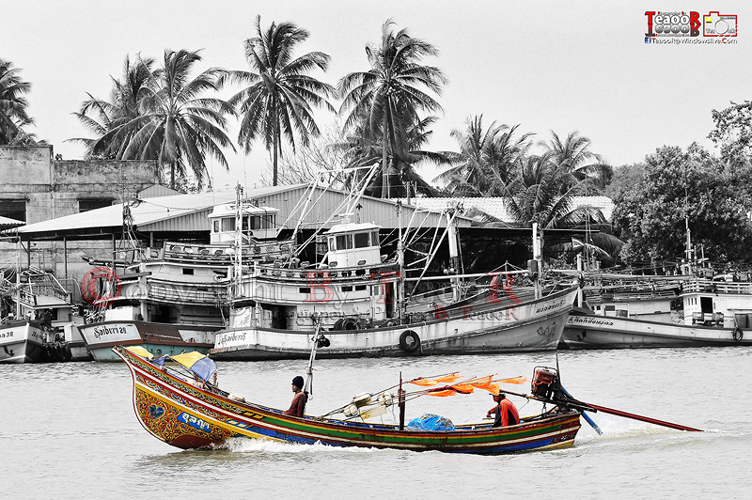
รูปเรือกอและ

Slide 4
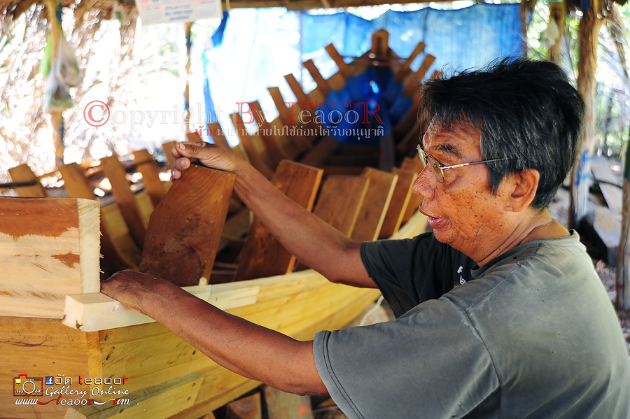
หมู่บ้านต่อเรือกอและ บ้านปาเสยาวอ อ.สายบุรี จ.ปัตตานี

Slide 5
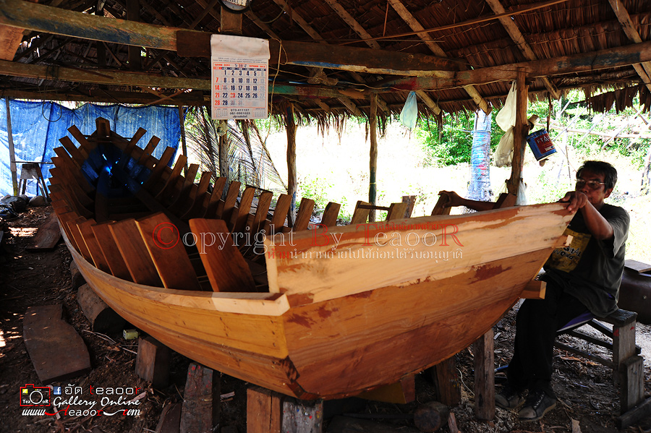
รูปการต่อเรือกอและ

Slide 6
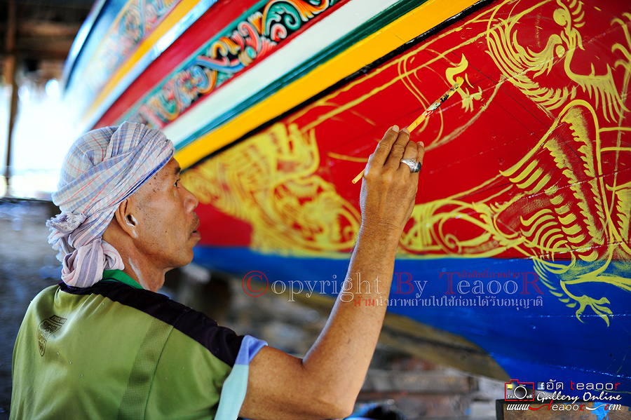
การลงสีเรือกอและ

Slide 7
อ้างอิง
https://pantip.com/topic/33721588

